Slide 1
软件质量保证和管理
- Ch.5 软件配置管理
Kerry Zhu
Zhu.Kerry@gmail.com

Slide 2
第4章 回顾
4.1 软件质量控制与保证
目标问题问题度量法，风险管理法
4.2 软件质量控制模型和技术
控制模型，控制模型要素，质量控制技术、实施与跟踪
4.3 软件质量控制工具
4.4 软件质量保证体系
4.5 改正性和预防性措施
4.6 支持性质量保证手段

Slide 3


第 5章 软件配置管理
5.1 概述
5.2 配置项
5.3 基线
5.4 版本控制
5.5 变更控制
5.6 软件配置管理系统

Slide 4
课程目标
了解实施软件配置管理的重要意义
理解软件配置管理的基本概念
掌握实施软件配置管理的基本步骤
软件配置管理计划文档的主要内容
如何选择软件配置管理工具

Slide 5
5.1 概述
软件配置管理的概念
SCM简单而言就是管理软件的变化，应用于软件工程过程，通常由相应的工具、过程和方法学组成。在整个软件的开发活动中占有很重要的位置。
软件配置管理的目的与益处
有效的软件配置管理可以解决一些常见的问题；
有效的软件配置管理可以节约用户资金；
有效的软件配置管理可以提高软件开发管理的水平；
有效的软件配置管理可以保护企业的知识财富。

Slide 6
5.2 配置项
5.2.1 配置项定义
5.2.2 软件配置控制
5.2.3 配置项标识

Slide 7
5.2.1 配置项的定义
所有在软件过程中产生的信息，总称为软件配置项，主要包括：
计算机程序（源代码和可执行程序）；
描述计算机程序的文档（针对技术开发者和用户）；
数据（包含在程序内部或外部）。

Slide 8
配置项内容
配置项 | 包含内容
项目管理过程文档 | 项目任务书；
 | 项目计划；
 | 项目周报；
 | 个人日报和周报；
 | 项目会议纪要；
 | 培训记录和培训文档；
QA过程文档 | QA不符合报告；
 | QA周报；
 | 评审记录；
工作产品 | 需求文档；
 | 设计文档；
 | 代码；
 | 测试文档；
 | 软件说明书和手册；
项目中使用的第三方产品 | 例如：Oracle, Java等

Slide 9
5.2.2 软件配置控制
配置控制是配置管理的核心工作。配置控制主要包括：
存取控制：设定了软件开发人员对软件基准库的存取权限，保证软件开发过程及软件产品的安全性；
版本控制：是配置管理的基本要求，使得组织在任何时刻都可以获得配置项的任何一个版本；
变更控制：为软件产品变更提过了一个明确的流程，要求任何进行配置管理的软件产品变更都要经过相应的授权与批准才能实施；
产品发布：保证了提交给客户的软件产品是完整的、正确的。

Slide 10
5.2.3 配置项标识
软件配置项标识是管理配置的前提。标识包括文件名和版本。
确定配置项：软件项目在开发过程中会产生成千上百个配置项，那么确定配置项是很重要的；
明确配置项标识的要求：项目组人员按照标识规则对配置项进行标识，最后提交给配置管理员纳入配置库统一管理；
配置项命名：
(1) 唯一性：在一个项目内不能出现重名，以避免混淆；
(2) 可追溯性：系统的要求，即名字应能体现相邻配置项之间的关系。

Slide 11
5.3 基线
常用软件基线：
系统工程
需求分析
系统规格说明书
软件设计
软件需求规格说明书
源代码
代码
设计规格说明书
测试计划
测试
过程/数据
可操作的系统

Slide 12
基线属性与优点
基线是软件生存期各开发阶段末尾的特定点，也称里程碑。
基线的属性：
通过正式评审过程建立；
存在于基线库，对基线的变更接受更高权限的控制；
基线是进一步开发和修改的基准和出发点；
进入基线前，不对变化进行管理；进入基线后，对变化进行有效管理；
不会变化的内容不纳入基线，变化对其它无影响的也不纳入基线；
基线具有名称、标识符、版本、日期等属性；
交付给客户的基线成为一个Release，内部开发用的基线为一个Build。
基线的优点
重现性：当更新不稳定或不可信时，基线提供一种取消变更的方法；
可追溯性：建立项目工件之间的前后继承关系；
版本隔离：新项目与随后对原始项目所进的变更进行隔离。

Slide 13
基线种类
功能基线(Functional Baseline)
指派基线(Allocated Baseline)
产品基线(Production Baseline)

Slide 14
软件过程中的配置基线
需求规格分析
概要设计说明书
项目开发计划
用户手册
详细设计说明书
源代码
测试报告
计划
需求分析
设计
编码
测试
计划
基线
需求
基线
设计
基线
编码
基线
测试
基线

Slide 15
5.4 版本控制
5.4.1 版本的访问与同步控制
5.4.2 版本分支和合并
5.4.3 版本的历史记录

Slide 16
5.4.1 版本的控制与同步控制
版本的访问控制
工作区域中的源文件是从库中恢复得到的一个复制文件，它可以是可“写”的，也可以是可“读”的。一般有两种工作模式：
一是在工作区域一旦有“读”请求，就做一次恢复操作，获得复制文件，当“读”操作结束，该复制文件被删除；
二是仅当软件库中的内容发生更改时，才发生交互，而不是每次“读”操作都与软件库中的文件发生交互。
版本的同步控制
同步控制实际上时版本的检入检出控制：
检入：将软件配置项从用户的工作环境存入到软件配置库的过程；
检出：将软件配置项从软件配置库中取出的过程。

Slide 17
访问和同步控制的流程图
检入
配置对象（修改版本）
配置对象（基线版本）
解锁
审计信息
访问控 制
软件工程师
拥有者信息
软件配置库
加锁
配置对象（提取版本）
配置对象（基线版本）
检出

Slide 18
5.4.2 版本分支和合并
版本分支
版本分支人工方法就是从主版本复制一份文件，做上标记；实行版本控制之后，版本的分支是一份复制文件，这时的复制过程和标记动作由版本系统自动完成。
版本合并
版本合并是通过对文件的比较来进行合并。有两种途径：
一种是将版本A的内容附加到版本B中；
另一种是合并A和B的内容，形成新的C；
后一种途径更容易理解，也符合软件开发的思路。

Slide 19
5.4.3 版本的历史记录
文件和目录的版本演化的历史可以形象的表示为图形化的版本树；
版本树由版本依次连接形成，每个结点代表一个版本，根结点是初始版本，叶结点代表最新的版本；
典型的软件系统包含多个文件和目录，每个文件和目录都有自己的版本树；
版本的历史记录有助于对软件配置项进行审计，有助于追踪问题的来源；
版本的历史记录应该包含版本号、修改时间、修改者、修改描述这些最基本的内容。

Slide 20
版本树
V1.3
V1.4
V1.0
V1.1
V1.2
V2.0
V2.1
V1.1.1
V1.1.2
最简单的版本树只有一个分支，就是版本树的枝干；复杂的版本树除了主干外，还可以包含很多的分支，分支可以进一步包含子分支。

Slide 21
5.5 变更控制
5.5.1 变更类型
5.5.2 变更请求管理
5.5.3 变更管理的实施步骤

Slide 22
变更机制
变更请求
CCB评估
拒绝
接受
修改
提交
测试或验证
关闭变更请求

Slide 23
5.5.1 变更类型
功能变更
功能变更是为了增加或者删除某些功能、或者为了完成某个功能的方法而需要的变更；这类变更必须经过某种正式的变更评价过程，以估计变更需要的成本和其对软件系统其他部分的影响。
缺陷变更
缺陷修补是为了修复漏洞需要进行的变更。在项目前期，它是必须进行的，通常不需要从管理角度对这类变更进行审查和批准。在项目后期，如果发现错误的阶段在造成错误的阶段的后面，则必须遵照标准的变更控制过程来进行。

Slide 24
5.5.2 变更请求管理
变更请求通常分为两个大类：
增强请求：增强请求指系统的新增特征或对系统“预定设计”行为的变更。
缺陷：指存在于一个已交付产品中的异常现象或缺陷。
变更请求管理过程：
变更请求提交
变更请求接收
变更请求评估
变更请求决策
变更请求实现
变更请求验证
变更请求完成

Slide 25
变更请求管理流程
变更需求
软件增强
相关责任人提出变更请求
指派给相应的开发人员
请求
缺陷
向SCM提交并验证变更请求
检出
变更实现
验证
变更请求评估
实现
通知相关责任人
验证正确的变更请求
关闭
评估
记录变更请求
拒绝
批准变
更请求?
检入
验证
变更请求关闭
批准
关闭

Slide 26
5.5.3 变更管理的实施步骤
变更请求提交
缺陷和增强请求通常在请求起源和收集信息类型上不同。
变更请求接收
项目必须建立接收提交的变更请求并进行跟踪的机制。指定接收和处理变更请求的责任人，确认变更请求。
变更请求评估
大多数机构根据请求的类型是缺陷还是增强而使用不同的评估过程。
变更请求决策
决策阶段是当选择实现一个变更请求时所做出的决定，如推迟此次实施或者永远不进行实施等。缺陷和增强请求几乎总是以不同方式进行处理。

Slide 27
变更管理的实施步骤
变更请求实现
增强请求实现较之缺陷实现需要更多的设计工作，这是因为增强请求经常涉及新特性或新功能。另一方面，缺陷修复需要建立一个环境，在该环境中可以对缺陷进行重现并测试相应的解决方案。
变更请求验证
验证发生在最终测试及文档制作阶段。增强请求的测试通常涉及验证所做变更是否满足该增强请求的需要。缺陷测试则简单的验证开发人员的修复是否真正消除了该缺陷。
变更请求完成
完成是变更请求的最终阶段，这可能是完成了一项请求或者决定不实现某一请求。在完成阶段的主要步骤是由提交请求的原有请求者中止这一循环过程。

Slide 28
5.6 软件配置管理系统
5.6.1 软件配置标准
5.6.2 并发版本系统（CVS）
5.6.3 IBM-Rational的ClearCase
5.6.4 基于构件复用的配置管理系统JBCM

Slide 29
软件配置管理系统功能
并行开发系统
修订版管理
版本控制
产品发布管理
建立管理
过程控制
变更请求管理
代码共享

Slide 30
5.6.1 软件配置标准
标志和指南 | 简要描述
EIA Standard IS-649 National Consensus Std for Configuration Management, Aug. 1995 | 给出基本的CM规则，和业界最好的实践经验来指导标识产品配置并进行高效、有条理的软硬件产品管理。
IEEE Std 1042-1987, Guide to Software Configuration Management (ANSI) | 描述CM规则在软件工程项目中的应用。包括4个完整的SCM计划的例子。
IEEE Std 828-1990, Standard for Software Configuration Management Plans (ANSI) | 确定SCM计划最少需要哪些内容，是IEEE Std 1042-1987的补充。应用于重要软件的整个生命周期，也适用于非重要软件和已开发的软件。
IEEE/EIA 12207.0-1996, Industry Implementation of International Standard ISO/IEC 12207:1995 (ISO/IEC 12207) Standard for Information Technology – Software Lifecycle Processes, Mar 1998 | 用明确的术语定义了软件生命周期的一个公共框架。包括在系统软件、独立软件产品、软件服务的获取过程和软件产品供应、开发、操作、维护中的过程、活动和任务。

Slide 31
软件配置标准和指南
标志和指南 | 简要描述
IEEE/EIA 12207.1-1996, Lifecycle data, April 1998 | 给出了在IEEE/EIA 12207.0－1996中的活动和任务执行过程中哪些数据可以记录的指导。对记录内容、记录位置、格式、和记录介质没有限定。
IEEE/EIA 12207.2-1996, Implementation Considerations, April 1998 | 给出了实现IEEE/EIA 12207.0过程要求的指导。目的是总结软件业在ISO/IEC 12207的过程结构环境方面最好的实践经验。
ISO 9000-3:1991 (E), Quality Mgmt&Quality Assurance Stds-Part 3:Guidelines for the application of ISO 9001 to the development, supply and maintenance of software | 为应用ISO 9001的开发、供应、维护软件的组织提出的指导方针。目的是在合同双方需要供应方开发、支持和维护软件产品能力的证明时提供指导。
MIL-HDBK-61, Configuration Management Guidance | 提供了DoD采购经理、后勤管理员和其他个人已指派的CM职责方面的指导和信息。为国防系统和其配置项的所有生命周期阶段的实践活动制订计划并有效实现DoD CM活动提供帮助。

Slide 32
5.6.2 并发版本系统（CVS）
CVS是并发版本系统（Concurrent Versions System）的意思，主流的开放源码，网络透明的版本控制系统。它的客户机/服务器存取方法使得开发者可以从任何因特网的接入点存取最新的代码。它的无限制的版本管理检出的模式避免了通常的因为排它检出模式而引起的人工冲突。它的客户端工具可以在绝大多数的平台上使用。

Slide 33
CVS基本概念
CVS基本概念：
仓库：它是CVS服务器的根目录，所有的工作都保存在这个仓库；
模块：模块里面放的是一个项目的所有文件；
导入：将本地软件项目导入到CVS仓库中；
导出：将仓库中的一个模块中的东西到处到本地工作目录下；
提交修改：将本地修改的文件提交到CVS仓库；
同步：从CVS下载修改过的文件来更新本地文件；
文件版本：指的是单个文件版本；
发行版本：整个产品的版本；
标签：对一个文件或多个文件给的符号名。

Slide 34
CVS简单命令集
CVS简单命令集：
检出源文件
提交命令
删除
增加文件
提交源文件

Slide 35
文件状态
状态 | 状态描述
Up-to-date | 与仓库中最新版本一致
Locally modified | 已修改但未检入仓库
Locally added | 已用add加入但未检入仓库
Locally removed | 已用remove 删除但未检入仓库
Needs checkout | 有人修改，但未检出
Needs patch | 与上面相似但CVS只发送补丁
Needs merge | 他人检入新版本，也做了修改
File had conflicts on merge | 与上面相似，但上一个update命令产生过冲突

Slide 36
使用CVS进行版本控制
检出
小组成员从CVS服务器上检出各自负责的模块进行开发。结束后把文件提交到CVS服务器；
提交新文件
在项目中有新的文件加入，要提交到服务端；
提交修改文件
只有一个小组成员对文件进行修改的情况；
两个或两个以上的小组成员对同一个文件的不同部分进行修改；
两个或两个以上的小组成员对同一个文件的相同部分进行修改。
标记
分支管理

Slide 37
5.6.3 IBM-Rational 的ClearCase
Rational Rose公司推出的软件配置管理工具ClearCase提供了比较
全面的配置管理支持，包括：
版本控制
工作空间管理
建立管理
过程控制

Slide 38
版本控制
ClearCase的核心功能是版本控制
支持广泛的文件类型
在版本树中观察构件发展的过程
对目录和子目录进行版本控制
使用常见的检出/编辑/检入范例
丰富的数据信息
自动的比较和版本间的归并

Slide 39
工作空间管理
空间管理：即保证开发人员拥有自己独立的工作环境，拥有自己的私人存储区，同时可以访问成员间的共享信息。
ClearCase给每一位开发者提供了一致、灵活的工作空间域。
版本间的透明访问。开发人员不必进入ClearCase界面就可以直接完成相关操作。
通过规则试图选择并显示版本
从没有安装ClearCase的主机平台进行视图访问

Slide 40
过程控制
ClearCase为团队通信、质量保证、变更管理提供了非常有效的
过程控制和策略控制机制：
为对象分配属性
超级链接
历史记录
定义事件触发机制
访问控制
查询功能

Slide 41
5.6.4 基于构件复用的配置管理系统JBCM
青鸟软件配置管理系统（简称JBCM系统）是一套在软件
开发中用于配置管理的系统，可用于管理软件开发过程
中的各种产品，帮助管理软件开发中出现的各种变化和
演变方向，跟踪软件开发的过程，保存软件开发过程中
待开发软件系统的状态，供用户随时提取，简化开发过
程的管理工作，有助于软件开发和维护工作的有序进行

Slide 42
JBCM的软件开发模型－项目/构件结构
在JBCM系统中，软件开发主要分为两个层次：项目和构件。
项目指的是一个可以独立开发的软件系统。
构件是JBCM系统进行版本管理的基本单位。一个项目可以含有一个或多个构件。
创建项目和构件
文件的版本结构，它以版本树的结构跟踪记录文件的变化。
构件的版本结构，也是以版本树来表示。但是它引入了分支的概念，每个分支有自己的版本变化树，反映构件的一个变化方向。
文件版本和构件版本之间的关系

Slide 43
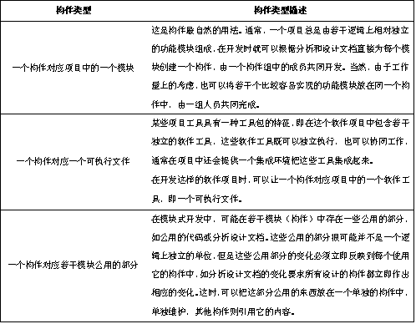
构件划分方法

Slide 44
JBCM中构件的版本树
版本1.0
版本1.1
版本1.1.1
版本1.2
版本1.1.1.0
版本1.1.1.1

Slide 45
JBCM的主要功能
用户管理
用户管理是JBCM的重要部分，分为：系统级、项目级、构件级。
版本管理
版本管理是配置管理的核心。在JBCM系统中，文件的版本管理隐藏在构件版本管理之下。
构件管理
配置管理是构件版本管理基础上的高层应用功能。
团队管理
JBCM系统的控制，可以明确的检出各用户的工作状态与工作资源。

Slide 46
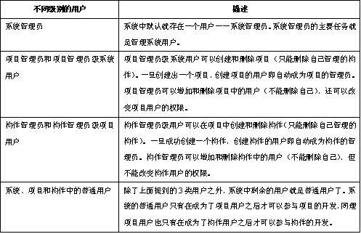
用户权限

Slide 47
文件的操作权限
模式 | 说明
只读 | 用户只是从配置库中读取指定文件的内容，而不准备对文件加以修改。只读的文件不必检入。
排他写（独占写） | 用户打算对文件加以修改，而且规定自己在修改时，其他用户不能修改此文件。排他写的文件应该检入，但用户如果对此次修改不满意，可以取消检出。
共享写 | 用户打算对文件加以修改，但允许其他用户也同时修改此文件。共享写的文件可以检入，也可以取消检出。检入时，如果另一个修改此文件的用户先于自己检入了，则系统会将此文件的这两个版本自动合并。

Slide 48
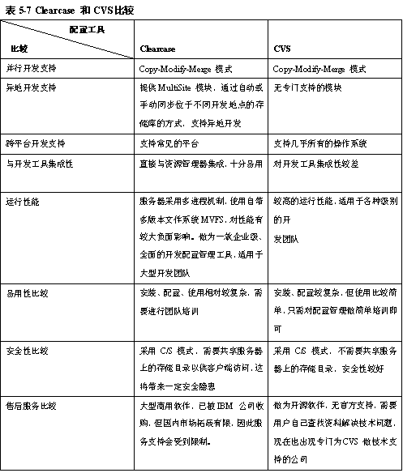
小结

Slide 49
作业
第5章 2、3

Slide 50

Q & A

